Slide 1



RESULTADO DEL TRASPLANTE HEPÁTICO EN EL COLANGIOCARCINOMA Y HEPATOCOLANGIOCARCINOMA MIXTO INCIDENTAL. ANÁLISIS RETROSPECTIVO DE NUESTRA EXPERIENCIA
Sofía Lorenzo, Julia Gutiérrez, Iago Justo, Alberto Marcacuzco, Anisa Nutu, Alejandro Manrique, Jorge Calvo, Álvaro García, Félix Cambra, Clara Fernández, Silvia Fernández, Alba Gómez, Carmelo Loinaz, Oscar Caso
Cirugía HBP y Trasplante de Órganos Abdominales
H12O. Madrid

Slide 2
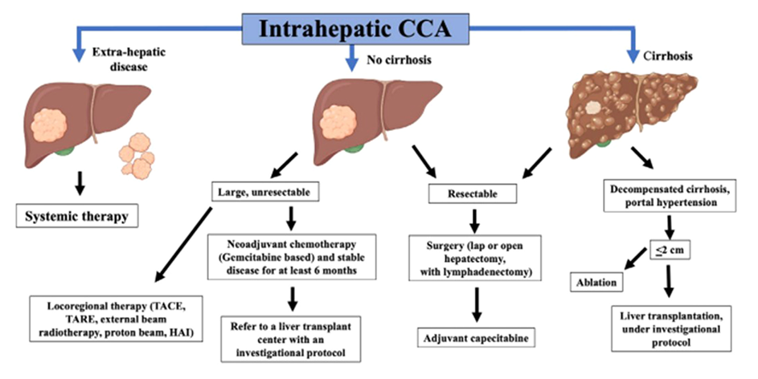
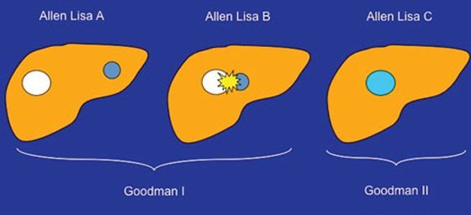



INTRODUCCIÓN
Aumento de la incidencia (0,6/100,000 en 2000 a 1,3/100,000 en 2018)
Aumento de la mortalidad (2,2/100,000 en 1999 200 a 1,3/100,000 en 2014)
Dificultad diagnostica (False Friend del HCC) → Hallazgo incidental
Tratamiento estándar: Resección.
T. Supervivencia a 5 años: 30-40%
T. Recurrencia: 2/3 de los pacientes.
Papel del trasplante hepático en cirróticos
Sapisochin G et al. Hepatology 2021
Meyer C et al. Transplantation 2000
@SETHepatico
Notes:
Su incidencia y mortalidad están en aumento. La incidencia de 0,6/100,000 en 2000 a 1,3/100,000 en 2018, y no se sabe si es solo secundario a un aumento real o una mejoría en su detección. Hay quien lo asocia a un aumento en la infección crónica por VHC, el cual constituye un FR del iCCA El aumento de mortalidad de 2,2/100,000 en 1999 200 a 1,3/100,000 en 2014.
DX: dificultad del diagnóstico por imagen, siendo interpretado en numerosas ocasiones con un HCC, siendo el diagnóstico en muchas ocasiones incidental tras el trasplante hepático. En TC se ve masa de bordes irregulares, aumento en la captación periférica de contraste durante la fase arterial, pero no presenta lavado de contraste en las fases venosa o tardía. Debido a las dificultades en el diagnóstico y a la evitación de la biopsia diagnóstica por las posibles complicaciones en pacientes cirróticos, varios pacientes trasplantados por enfermedad hepática terminal o por sospecha de CHC, tuvieron un diagnóstico incidental tras el examen patológico, de un hepatocolangiocarcinoma mixto (CHC-CC) o con colangiocarcinoma intrahepático (iCCA)
El tto estándar de curación del iCCA es la cirugía con resección con márgenes libres y linfadenectomía portal, en los casos de estadio precoz resecables. Sin embargo, su clínica indolente hasta estadios avanzado hace que muchos de ellos se presenten ya en un estadio avanzado irresecable.
La tasa de supervivencia a 5 años tras resección con intento curativo es de 30-40%. La tasa de recurrencia tras resección es de 2/3 de los pacientes.
Como factores de riesgo de recurrencia encontramos: tamaño del tumor, volumen del tumor, invasión vascular microscópica, pobremente diferenciado
Papel del TH en cirróticos: Dado estos hallazgos, el TH en pacientes cirróticos con iCCA o HCC-iCCA, supone una ventaja terapéutica al ofrecer márgenes libres, retirar de enfermedad micrometastásica y reemplazar del tejido hepático dañado
TIPOS
La frecuencia reportada de los tumores mixtos ha variado ampliamente, oscilando entre el 2% y el 15% de todos los tumores hepáticos primarios
Allen y Lisa, en 1949, identificaron tres tipos de tumores mixtos: carcinoma hepatocelular (CHC) y colangiocarcinoma intrahepático (iCCA) separados dentro del hígado (tipo A); tumores adyacentes pero entremezclados (tipo B); y finalmente, tumores que contienen ambos tipos tumorales (tipo C).
Posteriormente, Goodman et al. (1985) simplificaron esta clasificación agrupando los dos primeros tipos.

Slide 3

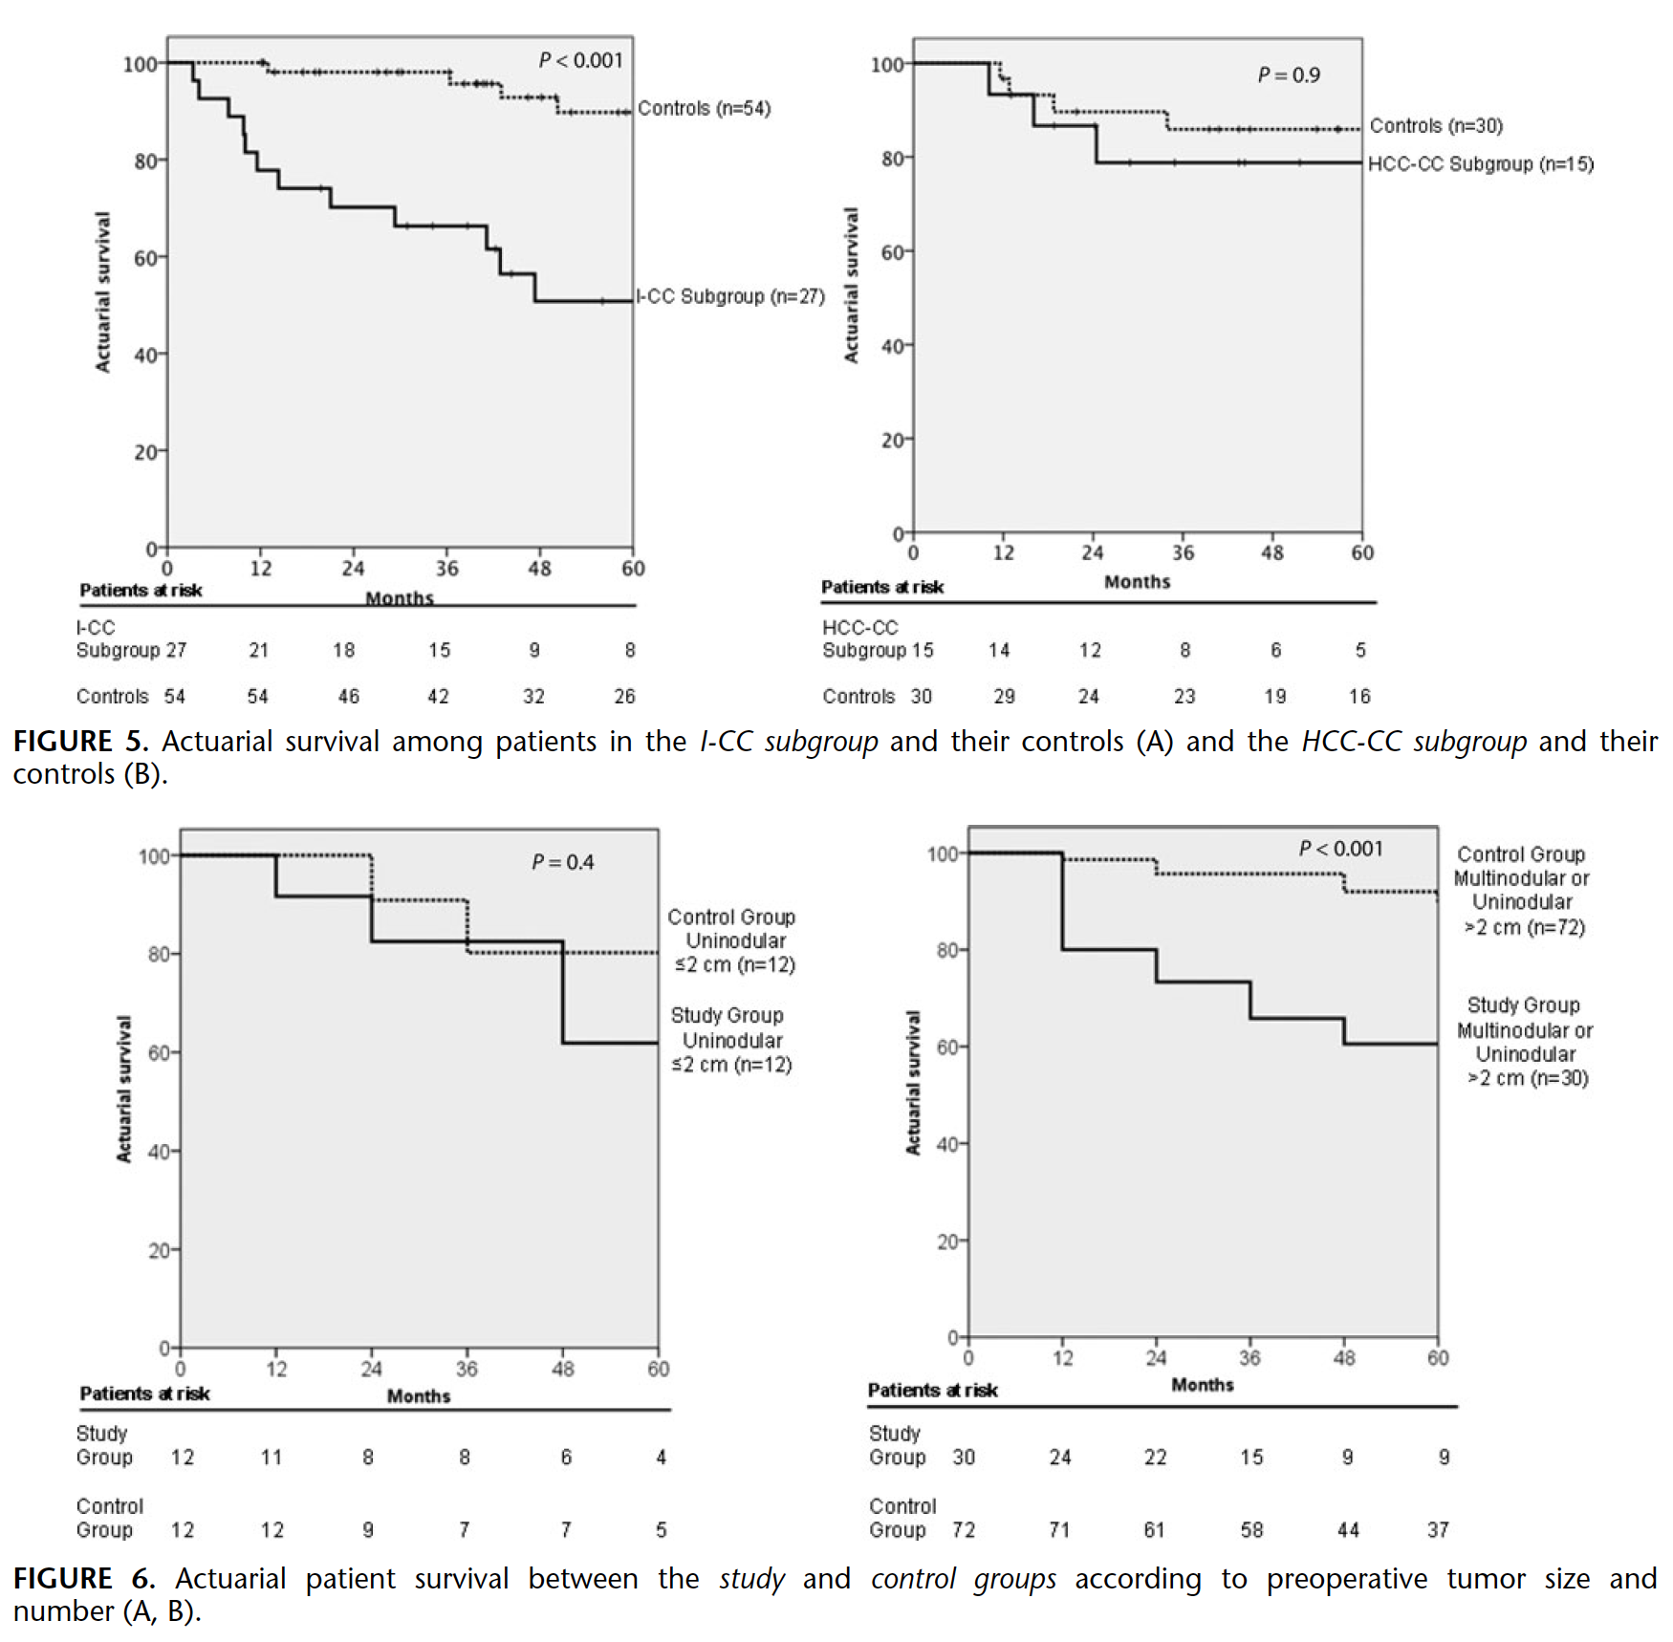
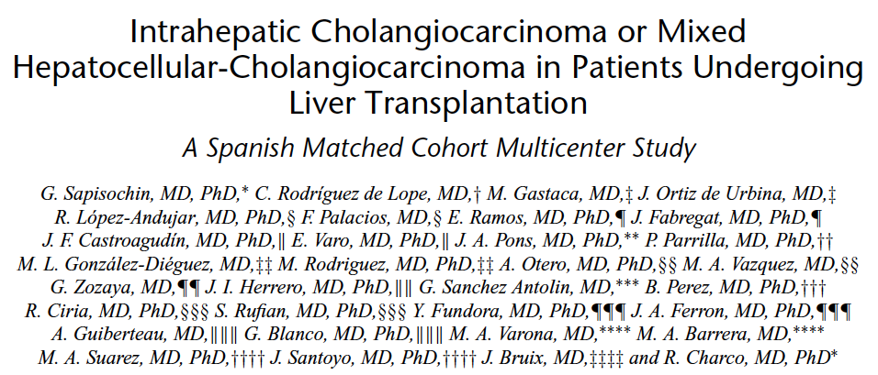
INTRODUCCIÓN
Total 7876 TH (2000-2010)
Grupo estudio: 42 pacientes (0,53%)
27 (64,3%) iCC
15 (35,7%) HCC-CC
Grupo control: 84 pacientes
Riesgo recurrencia
21,4% estudio vs 3,6% control
1-3-5 años: 10-18-27% vs 0-3-3%
Sapisochin G et al. Ann Surg 2014
@SETHepatico
Notes:
En las últimas décadas el interés por el iCCA y el iCCA-HCC ha aumentado dados los buenos resultados observados con el trasplante hepático en otras neoplasias primarias hepáticas. Este interés aumentó todavía más a partir de 2014 tras el estudio retrospectivo multicénctrico en España realizado por Sapisochin en el que se evaluaron los resultados de pacientes con hallazgo incidental de 42 pacientes con diagnóstico incidental de iCCA e iCCA-HCC comparándolos con un grupo control de 84 pacientes trasplantados con HCC. En este studio se vio que las diferencias en cuanto a supervivencia se hacían signoficativas al estratificar los colangios yy loshepatocolangios a partir de estadios avanzados (> 2cm o multiples)
En este estudio, solo se incluyen los explantes hepáticos de pacientes que se presumía tenían carcinoma hepatocelular (HCC). Excluyen de este estudio aquellos en los que se detecta colangio o hepatocolangio en pacientes trasplantados pero en los que NO se había detectado nódulo pretrasplante.
Para analizar los resultados del hepatocolangio mixto y evitar el impacto del iCC en un nódulo separado, dividieron la corte en dos grupos: (1) grupo HCC-CC (Goodman tipo II (15)); (2) grupo iCC (27) (aquellos con solo iCC (18) o con Goodman tipo 1-separados (9))
Grupo estudio 42: 27 (64,3%) grupo iCC + 15 (35,7%) grupo HCC-CC
(foto abajo izqda.) Se vio que la tasa de recurrencia era mayor en el grupo de estudio, pero luego a hacer el análisis de supervivencia por subgrupos, se vio (fotos arriba dcha) que esta tasa de recurrencia era mayor solo en el grupo de iCC, no en el de HCC-CC. Dentro del grupo del colangio (foto abajo dcha), se vio que al estratificar en estadío precoz vs avanzado, en el precoz estas diferencias desaparecían. Por lo cual se estableció que probablemente el TH se podría hacer de forma segura con resultados equiparables a los obtenidos en el TH en HCC cuando la lesión no superaba los 2 cm.
Riesgo recurrencia (figura abajo izqda.):
mayor en pacientes del grupo estudio frente al grupo control (21,4% VS 3,6%)
A 1-3-5 años: en grupo de estudio fue de 10-18-27%; grupo control 0-3-3%
Supervivencia global
fue mayor en el grupo control frente al estudio (40,5 vs 14,3%) en estudio fue más por recurrencias, en estudio más por complicaciones derivadas del TH
A 1-3-5 años: en grupo de estudio fue de 83-70-60%; grupo control 99-94-89%
(figura arriba dcha.): En función del tipo de tumor, se encontraron diferencias significativas entre el grupo iCC y sus controles (78-66-51% vs 100-98-93%). Pero no hubo diferencias significativas entre el grupo HCC-CC y sus controles (93-78-78% vs 97-86-86%)
Cuando se agrupo a los pacientes en estadio precoz (12 de los 42 que forman el grupo estudio: 7 del grupo iCC) o avanzado (figura abajo dcha.):
No diferencias significativas en la tasa de supervivencia entre grupo estudio y control a 1-3-5 años de los pacientes en ESTADIO TEMPRANO (92-83-62% vs 100-80-80%)
Sí hubo diferencias significativas en el grupo de ESTADIO AVANZADO (80-66-61% vs 99-96-90%)

Slide 4
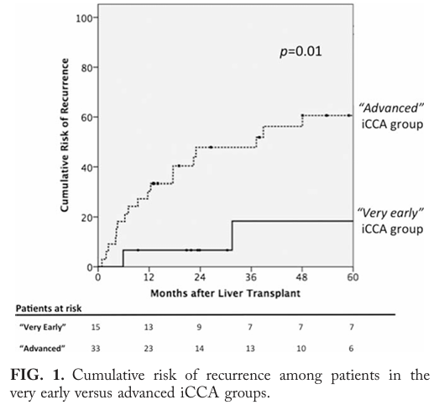
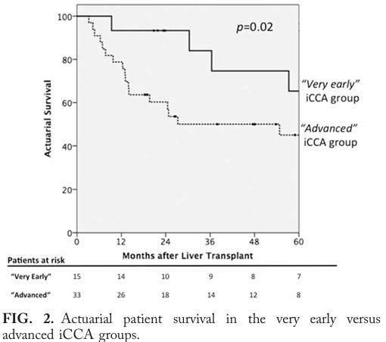
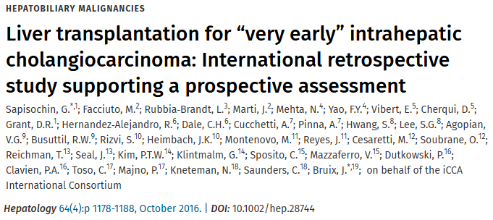
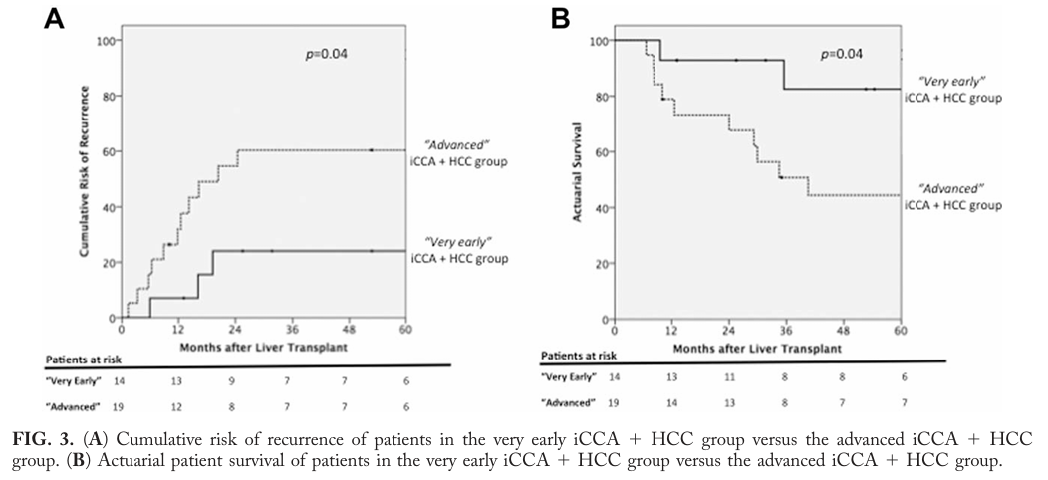
INTRODUCCIÓN
Multicéntrico internacional
17 centros
2000-2013: 25.016 trasplantes
81 pacientes (0,32%):
48 grupo iCCA
33 grupo iCCA-HCC (tipo 1)
Sapisochin G et al. Hhepatology 2016
@SETHepatico
Notes:
Se encontraron resultados similares en este otro estudio de Sapisochin publicado en 2016 que se trataba de un retrospectivo multicéntrico internacional 17 centros de tx entre 2000-2013 con un total de 25016 trasplantados. Se identificaron 81 casos de colangio y hepatocolangio tipo 1 según Goodman no teniéndose en cuenta los Goodman tipo 2 por la dificultad para el dx preoperatorio. Nuevamente para analizar el riego de recidiva y de supervivencia, en función de la clasificación por estadíos (precoz/avanzado explicada previamente) se vio que los resultados eran peores en el grupo avanzado, tanto en el grupo de colangio como en el de hepatocolangio.
La diferencia con el anterior es la conformación de los grupos: grupo iCC (solo CC), grupo HCC-CC (aquellos con iCCA y HCC em nódulos separados –Goodman tipo 1). Excluyeron a los Goodman tipo 2 (iCC y HCC en el mismo nódulo) porque sería difícil dx preoperatoriamente
DIFERENCIAS CON RESPECTO AL ESTUDIO ANTERIOR: cambian los grupos y en esté sí tienen en cuenta los iCC que se dx en pacientes trasplantados sin sospecha de HCC previo.
obtuvieron una supervivencia global a 5 años en “estadio temprano” fue del 65% comparado con el 80% que obtuvo grupo control de HCC, sin diferencias en la recurrencia (que fue del 7%, 18%, 18% a 1-3-5 años respectivamente en el grupo EARLY del iCCA frente al grupo AVANZADO del iCCA). cuando hablan de recurrencia tienen en cuenta tanto la recurrencia de iCCA como del HCC. Sentando las bases para plantear el trasplante hepático (TH) en casos de colangiocarcinoma intrahepático (iCCA) “muy temprano” no resecable en pacientes con cirrosis.
Análisis algo más largo por si necesito:
----- En total obtuvieron de 25016 tx, solo en 81 se detectó iCCA en la AP: 48 en el grupo iCCA y 33 en el grupo iCCA + HCC nódulos separados.
----- Ponen como “incidentales” aquellos que encuentran iCCA en la AP en hígados en los que no se había reconocido nodulo previo al Tx y,, “no incidentales” a aquellos iCCA encontrados en la AP en hígados en los que ya se había visto un nódulo sospechoso de HCC.
----- Riesgo recurrencia: 7-18- 18 % en VERY EARLY iCCA group, 30-47-61% en ADVANCED iCCA group ---→ la tasa de recurrencia de los pacientes con iCCA muy temprano es mucho menor que la de los pacientes con iCCA avanzado. De hecho, una tasa de recurrencia del 13% se encuentra dentro de los estándares recomendados para los pacientes trasplantados por enfermedades malignas (principalmente carcinoma hepatocelular —HCC—), además de encontrarse en este grupo de “early stage” una supervivencia mayor al 60%, por ello sentó las bases para plantear el TH en casos de iCCA “early stage” no resecable en pacientes con cirrosis. Ciertamente, si un paciente con cirrosis es diagnosticado con un iCCA y no existe contraindicación para la resección hepática, la primera opción de tratamiento sería ofrecer la resección.
----- Supervivencia global: 93-84- 65 % en VERY EARLY, 79-50-45% en ADVANCED
Para el iCCA en estadios más avanzados, los estudios de trasplante hepático en el colangiocarcinoma perihiliar que emplean terapias neoadyuvantes y adyuvantes combinadas en el periodo perioperatorio han abierto el camino para ensayos similares en pacientes con iCCA, mostrando resultados prometedores.

Slide 5
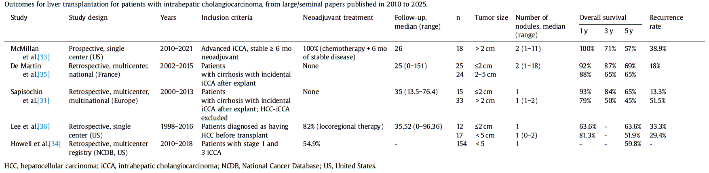
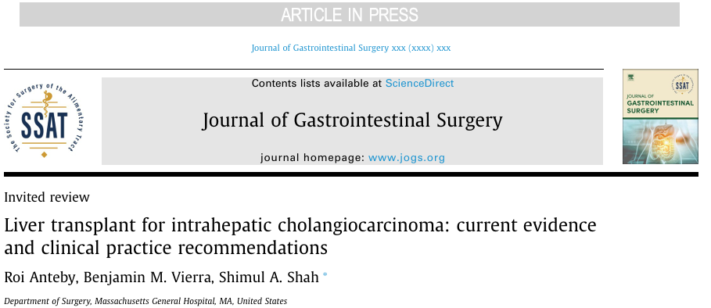
INTRODUCCIÓN
@SETHepatico
Notes:
Resultados similares se han observado en otros estudios, la mayoría de ellos retrospectivo. Por destacar uno de ellos, el estudio de De Martin et al, que se trata de un estudio multicéntrico que incluyó tres centros terciarios hepatobiliares franceses, comparando los resultados de pacientes con cirrosis que se sometieron a trasplante hepático o resección hepática entre 2002 y 2015, en los que se encontró incidentalmente un colangiocarcinoma intrahepático (iCCA) o un tumor mixto hepatocelular-colangiocarcinoma (HCC-CCA) ≤5 cm.
LT mostró una mayor supervivencia libre de recurrencia (RFS) a 5 años (75% frente a 36%) y una tasa de recurrencia significativamente menor (18% vs 46%) no significativamente menor (21% frente a 48%).
La tasa de supervivencia global (OS) a 5 años para los pacientes sometidos a LT con tumores ≤2 cm y >2 a ≤5 cm fue del 69% y 65%, respectivamente, sin diferencias en la supervivencia entre los pacientes con LT que tenían iCCA puro y aquellos con HCC-CCA mixto (p = 0.29).
Otras cosas
Hubo 49 pacientes en el grupo de LT y 26 en el grupo de LR. En general,
LT mostró una mayor supervivencia libre de recurrencia (RFS) a 5 años (75% frente a 36%) y una tasa de recurrencia no significativamente menor (21% frente a 48%). Identificaron como factores asociados a un mayor riesgo de recurrencia el tamaño del nódulo más grande y el grado de diferenciación tumoral.
La tasa de supervivencia global (OS) a 5 años para los pacientes sometidos a LT con tumores ≤2 cm y >2 a ≤5 cm fue del 69% y 65%, respectivamente, sin diferencias en la supervivencia entre los pacientes con LT que tenían iCCA puro y aquellos con HCC-CCA mixto (p = 0.29).

Slide 6
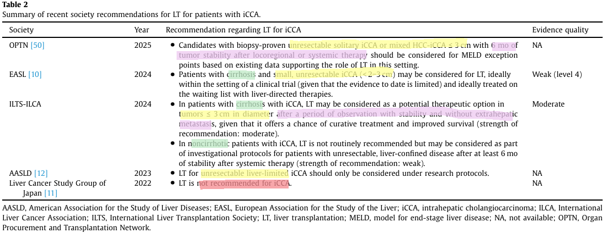
INTRODUCCIÓN
xxxxxxxx
Anteby R et al. J Gastrointest Surg 2025
@SETHepatico
Notes:
Aquí podemos ver las diferentes recomendaciones de las diferentes sociedades de trasplante para valorar el TH en el colangiocarcinoma, destacando tanto que la europea como la ILTS recomiendan valorar el trasplante en este escenario en tumores de hasta 3 cm y siempre dentro de estudios.
Algunas organizaciones sociales han publicado recientemente recomendaciones sobre el trasplante de hígado (LT) para el colangiocarcinoma intrahepático (iCCA)
OPTN: iCCA solitario irresecable o con tumor mixto CHC-iCCA confirmado por biopsia, de un tamaño menor o igual a 3 cm, que hayan mostrado 6 meses de estabilidad tumoral después de terapia locorregional o sistémica, deberían ser considerados para la asignación de puntos de excepción MELD, basándose en los datos existentes que respaldan el papel del trasplante de hígado en este contexto
EASL: Los pacientes con cirrosis y colangiocarcinoma intrahepático (iCCA) pequeño e irresecable (< 2–3 cm) pueden ser considerados para trasplante de hígado (LT), idealmente en el contexto de un ensayo clínico (dado que la evidencia disponible hasta la fecha es limitada) y, preferiblemente, tratados mientras están en lista de espera con terapias dirigidas al hígado, como ablación, radioembolización transarterial o quimioembolización transarterial, según el tiempo de espera previsto
ITLS-ILCA recomendó el trasplante de hígado (LT) para el iCCA en dos situaciones.
En pacientes con cirrosis e iCCA recomendó que “el trasplante de hígado puede considerarse como una opción terapéutica potencial en tumores ≤ 3 cm de diámetro, tras un período de observación con estabilidad y sin metástasis extrahepáticas, ya que ofrece una posibilidad de tratamiento curativo y una mejor supervivencia.” Nivel evidencia moderado y una fuerza de recomendación también moderada.
Para los pacientes sin cirrosis con iCCA, el trasplante de hígado no se recomendó de forma rutinaria, “pero puede considerarse como parte de protocolos de investigación para pacientes con enfermedad irresecable y confinada al hígado, después de al menos 6 meses de estabilidad tras la terapia sistémica. Nivel evidencia moderado y una fuerza de recomendación también débil
- AASLD concluye que: Para los pacientes con colangiocarcinoma intrahepático (iCCA) más avanzado pero limitado al hígado, que presentan una respuesta favorable a la quimioterapia, puede considerarse la derivación a un centro de trasplante con un protocolo de investigación para evaluar el trasplante de hígado (LT) en iCCA
En Biblio cero, dicen que hacen el LT siguiendo la técnica habitual, pero que antes de iniciar el trasplante realizan linfadenectomia y en casi de resultar positiva, no continúan con el procedimiento.

Slide 7
OBJETIVO
Analizar los resultados de TH en nuestro centro con diagnóstico anatomopatológico incidental de iCCA y HCC-CC
MATERIAL Y MÉTODOS
Estudio retrospectivo, observacional y descriptivo de una cohorte histórica compuesta por todos los pacientes adultos trasplantados hepáticos con diagnóstico anatomopatológico incidental de colangiocarcinoma o hepatocolangiocarcinoma.
Se incluyeron pacientes con y sin sospecha de CHC pretrasplante.
Clasificación: grupo iCC, grupo iCC-HCC separados (Goodman tipo 1), grupo iCC-HCC juntos (Goodman tipo 2).
Se analizaron múltiples variables del donante, del receptor y anatomopatológicas.
Se estudió la supervivencia global del paciente y libre de enfermedad.
Abril 86-Diciembre 2024
2314 TH
23 CC+HCC-CC (0,99%)
@SETHepatico
Notes:
Con el objetivo de analizar los resultados de TH en nuestro centro con diagnóstico anatomopatológico incidental de iCCA y HCC-CC , realizamos un estudio retrospectivo, observacional descriptivo de cohorte histórica incluyendo todos los pacientes adultos trasplantados en nuestro centro entre abril 1986 y diciembre de 2023 con dx incidental de colangio o hepatocolangio en la pieza de explante (el motivo del trasplante era por enfermedad hepática crónica o por sospecha de HCC). Al contrario que en otros estudios, no se excluyeron aquellos diagnósticos incidentales que se encontraron en explantes de pacientes trasplantados sin sospecha de nódulo tumoral pretrasplante.
Para el estudio se tuvo en cuenta la siguiente clasificación: grupo iCC, grupo iCC-HCC separados (Goodman tipo 1), grupo iCC-HCC juntos (Goodman tipo 2) Dentro de este último, los separamos entre los que tenían otro nódulo de HCC asociado o no. Y al igual que en otros estudios, se definió estadio precoz como nódulo único ≤ 2cm y, avanzado aquellos multinodulares o > 2cm.
de 23 pacientes

Slide 8
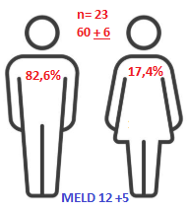
RESULTADOS
13 (56,5%) HCC preTX
@SETHepatico
Notes:
Con el objetivo de analizar los resultados de TH en nuestro centro con diagnóstico anatomopatológico incidental de iCCA y HCC-CC , realizamos un estudio retrospectivo, observacional descriptivo de cohorte histórica incluyendo todos los pacientes adultos trasplantados en nuestro centro entre abril 1986 y diciembre de 2023 con dx incidental de colangio o hepatocolangio en la pieza de explante (el motivo del trasplante era por enfermedad hepática crónica o por sospecha de HCC). Al contrario que en otros estudios, no se excluyeron aquellos diagnósticos incidentales que se encontraron en explantes de pacientes trasplantados sin sospecha de nódulo tumoral pretrasplante.
Para el estudio se tuvo en cuenta la siguiente clasificación: grupo iCC, grupo iCC-HCC separados (Goodman tipo 1), grupo iCC-HCC juntos (Goodman tipo 2) Dentro de este último, los separamos entre los que tenían otro nódulo de HCC asociado o no. Y al igual que en otros estudios, se definió estadio precoz como nódulo único ≤ 2cm y, avanzado aquellos multinodulares o > 2cm.
de 23 pacientes

Slide 9
RESULTADOS
TERAPIAS LOCORREGIONALES
CARACTERÍSTICAS AP
TLR pre-tx | 13 (56.5%)
No respuesta Respuesta parcial | 6 (26.1%) 7 (30.4%)
Nódulo mayor(cm) | 2.6+1
Núm. nódulos (n) | 2 (3)
Invasión vascular | 8 (34.8%)
Ganglios positivos | 1 (4.3%)
Diferenciación tumoral -Bien -Moderada -Pobre | 10 (43.5%) 8 (34.8%) 5 (21.7%)
COMPLICACIONES
Dindo-Clavien -No -I -II -III -IV -V | 11 (47.8%) 0 3 (13%) 8 (34.8%) 1 (4.3%) 0
@SETHepatico
Notes:
Caracteristicas AP, y complicaciones

Slide 10
RESULTADOS
 | CC (n=5) | HCC-CC (n=18) | p
Tipo donante (DBD) | 4 (80%) | 16 (88,9%) | 0,539
Edad receptor (años) | 61,2+8,5 | 60,2+5,8 | 0,809
Sexo receptor (hombre) | 5 (100%) | 14 (77,8%) | 0,346
Causas cirrosis -Alcohol -VHC -Oras | 2 (40%) 1 (20%) 2 (40%) | 7 (38,9%) 7 (38,9%) 4 (22,2%) | 0,642
MELD | 12,4+6 | 12,2+4,4 | 0,957
Estadio (2 cm) - Very early - Advanced | 2(40%) 3 (60%) | 4 (22%) 14 (78%) | 0,131
AFP | 65,8 (513) | 8,47 (40,5) | 0,883
 | CC (n=5) | HCC-CC (n=18) | p
Largest nodule (cm) | 1,78+0,6 | 2,8+1 | 0,017
Nodules (n) | 1 (2,5) | 3 (2,25) | 0,159
Vascular invasion | 1 (20%) | 7 (38,9%) | 0,414
Positive lymph nodes | 0 | 1 (5,6%) | 0,783
Tumor differentiation -Well -Moderately -Poorly | 3 (60%) 1 (20%) 1 (20%) | 7 (38,9%) 7 (38,9%) 4 (22,2%) | 0,562
Locoregional therapies -No response -Partial response | 3 (60%) 1 (33,3%) 2 (66,7%) | 10 (55,6%) 5 (50%) 5 (50%) | 0,633
Dindo-Clavien >3 | 2 (40%) | 10 (55,6%) | 0,895
Recurrence | 1 (20%) | 2 (11,1%) | 0,539
1 HCC-CC tipo II (1 nódulo 4 cm)
1 HCC-CC tipo II (1 nódulo 2,7 cm + 10 CHC<1 cm)
1 CC (2 cm)
Recurrencia 3 casos (13%)
@SETHepatico
Notes:
Meto la tabla fosforita: al analizar los resultados anatomopatológicos por grupos, pudimos ver los hepatolangiocarcinomas tenían nódulos más grades, más número, más invasión vascular, más ganglios afectos y peor diferenciación tumoral.,

Slide 11
RESULTADOS
Después de una mediana de seguimiento de 38 (90) meses, la recidiva fue del 13% (3 pacientes) y la mortalidad del 34,8% (8 pacientes).
Las principales causas de muerte fueron: enfermedad cardiovascular (13%), recidiva tumoral (8,7%) e infección (8,7%).
@SETHepatico
Notes:
Grafias supervivencia global y de libre de enfermedad. Pon los porcentajes de 1-3-5 años

Slide 12
RESULTADOS
@SETHepatico
Notes:
Aunque las diferencias no fueron significativas, probablemente por el escaso tamaño uestral, la supervivencia en los hepatocolangios fueron ligeramente superior. Peores resultados del iCC con respecto al hepatocolangio.

Slide 13
RESULTADOS
Recidiva “very early” 1 caso (50%)
Recidiva ”advanced” 0
Recidiva “very early” 1 (25%)
Recidiva ”advanced” 0
@SETHepatico
Notes:
CC: Al analizar la supervivencia del colangio estableciendo como punto de corte los 2-3 cm en los iCC, no pudimos concluir nada por el escaso tamaño muestral (solo 5 casos) y la gran variablidad entre esos 5 casos.

Slide 14
RESULTADOS
Recidiva “very early” 0
Recidiva ”advanced” 2 (14,3%)
Recidiva “very early” 1 (8,3%)
Recidiva ”advanced” 1 (16,7%)
@SETHepatico
Notes:
HCC-CC: al hacer el mismo análisis en el hepatoclangio (tipo 1 y tipo 2) no encontramos grandes diferencias, no encontramos diferencias poniendo como punto de corte los 2 cm. Sin embargo, alestablecer el corte en 3 cm, los resultados empeoraban en el estadio avanzado.

Slide 15
LIMITACIONES
Los inherentes a la naturaleza retrospectiva del estudio
Serie unicéntrica de pequeño tamaño
Escaso número de colangiocarcinomas, predominan los hepatocolangiocarcinomas
Grupos muy heterogéneos
@SETHepatico

Slide 16
CONCLUSIONES
La incidencia de CC y HCC-CC como hallazgo incidental en el trasplante hepático fue baja (0,99%).
El CC y HCC-CC parecen entidades diferentes que deben ser estudiadas por separado.
Nuestra tasa de recurrencia global fue del 13%, similar a la descrita en otros estudios.
La supervivencia global y libre de enfermedad de toda la cohorte fue > 60%, algo mayor en el HCC-CC, aunque las diferencias no fueron significativas.
El TH podría ser una opción de tratamiento adecuada en pacientes con estadios precoces, pero está por definir las características de este grupo de pacientes.
@SETHepatico

Slide 17
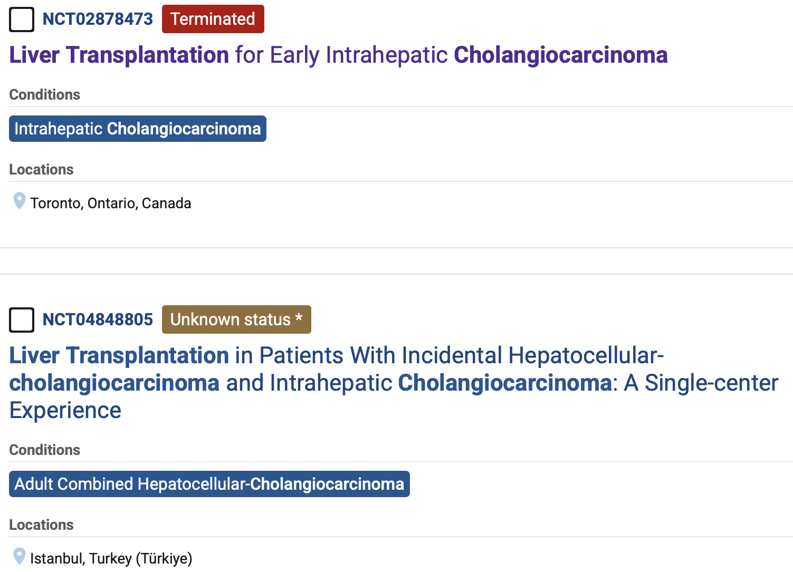
FUTURO
Criterios Inclusión
Cirrosis
iCCA irresecable ≤ 2 cm
No metastásico
Ca 19-9 ≤ 100 ng/mL
@SETHepatico

Slide 18
GRACIAS

